Slide 1
C言語 学習教材
筑波大学 システム情報系 三谷純
最終更新日 2023/4/19
(C) 2023 Jun Mitani 図表出典：三谷純著『C 言語 ゼロからはじめるプログラミング』（翔泳社 刊）

Slide 2
本資料の位置づけ
本資料は
『 C言語 ゼロからはじめるプログラミング』
を専門学校・大学・企業などで教科書として採用された教員・指導員を対象に、教科書の内容を解説するための副教材として作られています。
上記に該当する場合は、自由にご使用ください。授業の進め方などに応じて、改変していただいて結構です。※ このページを削除して構いません
ただし、民間企業が商用、ビジネス目的で利用する際には別途許諾が必要ですので、著者までご連絡ください。
出版社 ： 翔泳社
発売日 ： 2022/9/20
ISBN ：9784798174655

Slide 3
はじめに

Slide 4
プログラミングを学ぶ意義（1/2）
ソフトウェアを使う立場から、作る立場へ
パソコン、スマートフォンなどで動作するアプリ
TV、エアコン、洗濯機などの電子機器の制御
電子決済、電子申請、各種のシステム
個人での簡単な開発
電卓・Excelの一歩先
データ処理・データ解析
個人用途のアプリ開発
スキルアップ
情報処理関係の資格取得
プログラミングコンテスト

Slide 5
プログラミングを学ぶ意義（2/2）
実際に開発する立場になる予定が無くても
アルゴリズム的思考（ものごとを処理する手順に関する合理的な考え方）が身につく
ソフトウェアの開発の様子、動作原理がわかることによる広い視野の獲得
専門用語の理解、ITエンジニアとのコミュニケーション
将来にプログラミングを独習したくなったときに役立つ（異なるプログラミング言語でも考え方の基本は同じ）

Slide 6
この講義で学ぶこと
プログラミング言語に拠らない、プログラミング全般の基礎知識
プログラミングに関する基本的な用語と考え方
C言語というプログラミング言語活用の基礎

Slide 7
よりよく学ぶために
実際に手を動かしてプログラムコードを入力する、一部を変更して実験する
Webで公開されているプログラムコードを動かしてみる、一部を変更して実験する
プログラミングコンテストに参加してみる （モチベーションアップ、実力向上、他者のコードからの学び）
実際に試してみよう
学習
実践
学習
実践
学習
実践

Slide 8
全体の流れ
C言語に触れる
C言語の基本
条件分岐と繰り返し
関数
アドレスとポインタ
文字列の扱いと構造体
一歩進んだC言語プログラミング
データ構造とアルゴリズム

Slide 9
第1章 C言語に触れる

Slide 10
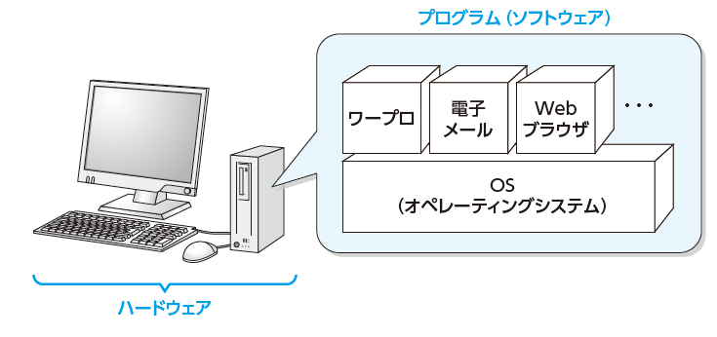
プログラムとは
コンピュータに命令を与えるものが 「プログラム」
プログラムを作成するための専用言語が「プログラミング言語」
その中の1つに「C言語」がある

Slide 11
さまざまなプログラミング言語
C 歴史のある言語、OS開発、組み込みプログラム
C++ C言語の後継、オブジェクト指向
C# C++言語の後継、米マイクソロソフト
Perl スクリプト言語、手軽な開発
PHP サーバサイド、Webページ生成
Java オブジェクト指向、大規模システム
JavaScript ブラウザで動作、動的なWebページ
Python 修得が容易、機械学習分野で普及
※ C言語の特徴
メモリーに直接アクセスできる。
うまく扱えば、効率的で高速の動作するプログラムを作成できる。
他の言語の基礎となる言語

Slide 12
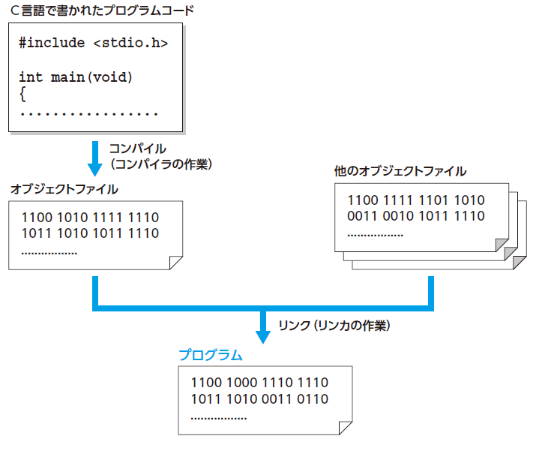
プログラムコードが実行されるまで

Slide 13
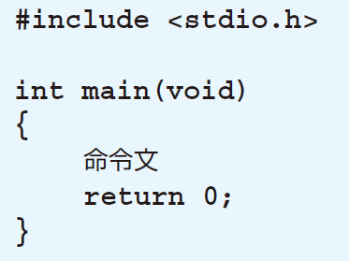
C言語のプログラムコード
C言語の最も基本的なプログラムコードの形
半角英数と記号で記述する
人が読んで理解できるテキスト形式

Slide 14
C言語のプログラムコード
「こんにちは」という文字列を出力するプログラムコード
• 命令文の末尾にはセミコロン（;）をつける
• 空白や改行は好きな場所に入れてかまわない
• プログラムコードの中の大文字と小文字は区別される

Slide 15
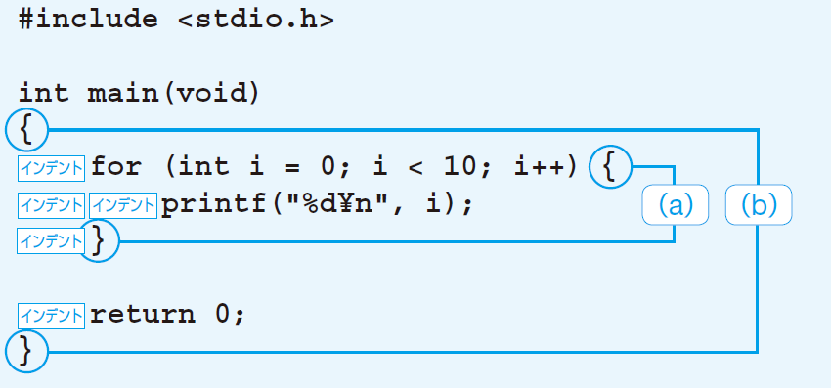
ブロックとインデント
ブロック： { と } で囲まれた範囲
ブロックの中にブロックがあることも（ブロックのネスト）
インデント： プログラムコードを見やすくするために入れる行頭の空白
ブロックの階層の深さにあわせてインデントの数を変える
（最近のエディタは自動で調整してくれる）
※ インデントは無くてもプログラムに影響しない

Slide 16
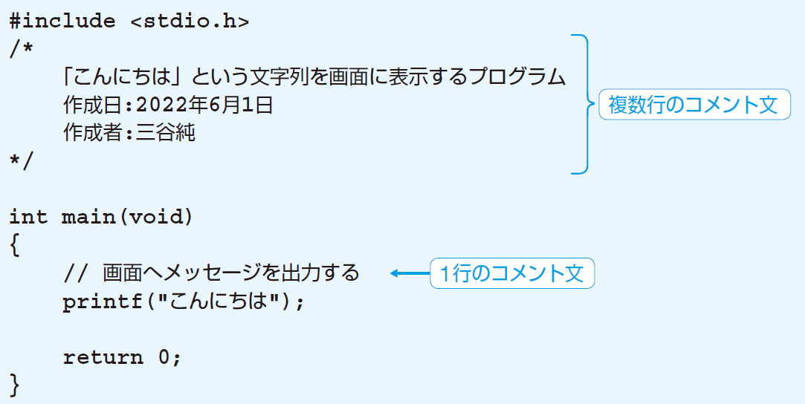
コメント文
コメント文
・プログラムコードの中に記したメモ書き
・1 行のコメント文には // を使用
・複数行のコメント文は /* と */ で囲む。
・コンパイラに無視される（プログラムの動作には影響しない）

Slide 17
プログラムの作成と実行

Slide 18
Visual Studio とは
Visual Studio は以下のものを含む統合開発環境の1つ
エディタ：プログラムコードを記述する
コンパイラ：コンパイルを行う（オブジェクトファイルを生成する）
リンカ：リンクを行う（実行ファイルを生成する）

Slide 19
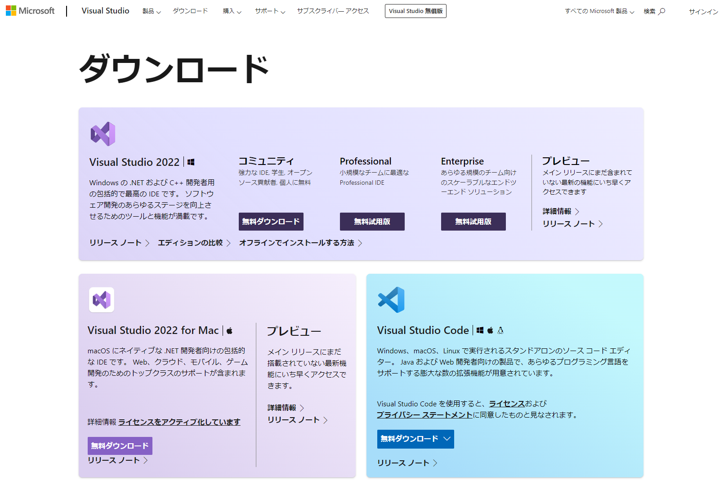
Visual Studio のインストール（Windows）
Visual Studio の入手
https://visualstudio.microsoft.com/ja/downloads/
※ MacOSでの開発環境の構築は付録を参照

Slide 20
Visual Studio のインストール（Windows）

Slide 21
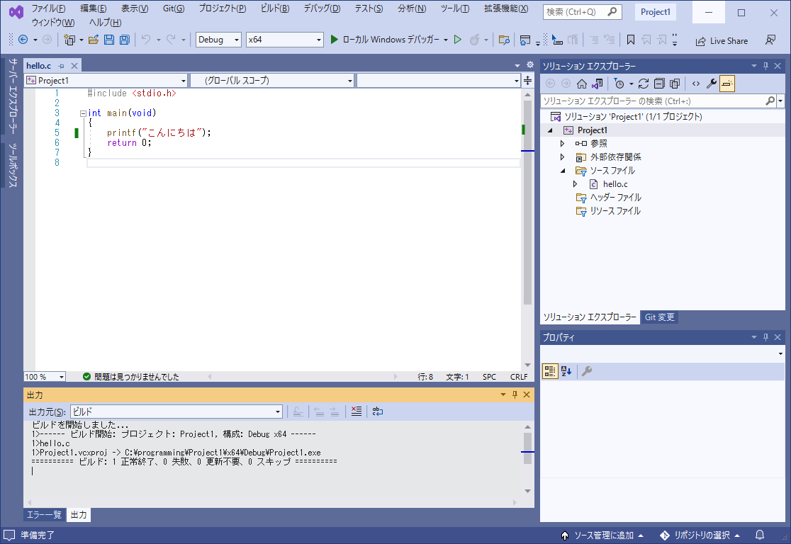
Visual Studioの画面構成
コードエディター
ソリューション
エクスプローラー
プロパティ
出力・エラー一覧

Slide 22
プログラムを作成して実行する
プロジェクトの作成
プログラムコードの作成
プログラムの実行

Slide 23
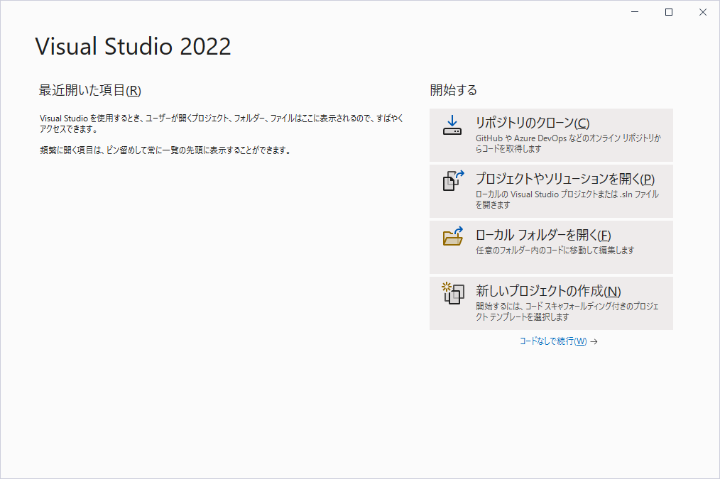
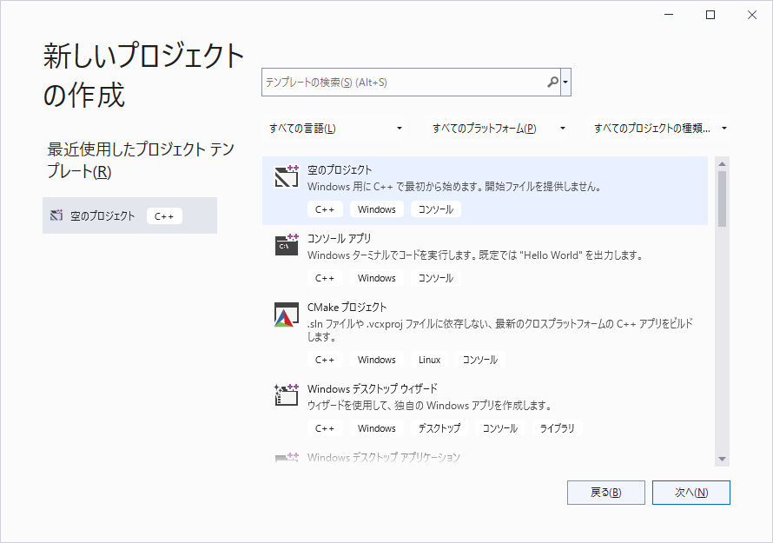
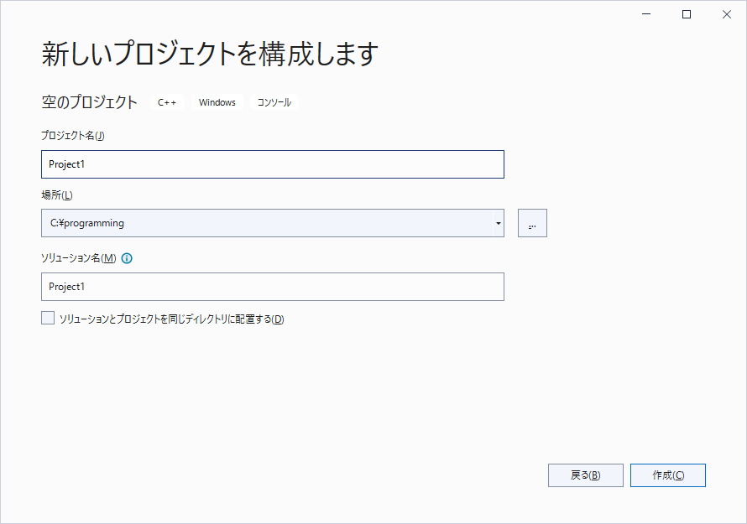
1. プロジェクトの作成

Slide 24
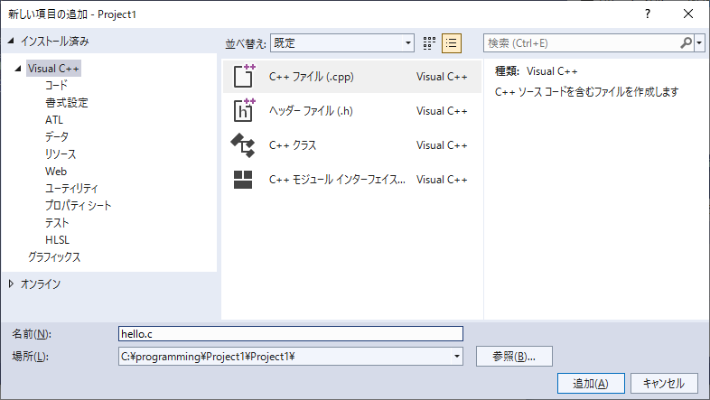
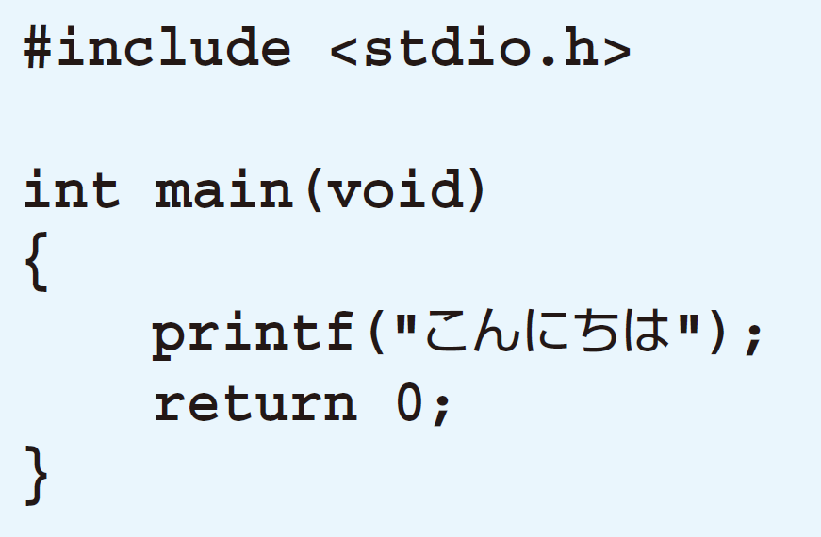
2. プログラムコードの作成
1. [プロジェクト]メニューの[新しい項目の追加]を選択
2. ファイルの拡張子を .c にする
3. コードエディターにプログラムコードを入力
4．[ファイル］メニューの［すべて保存］を選択してプログラムコードを保存

Slide 25
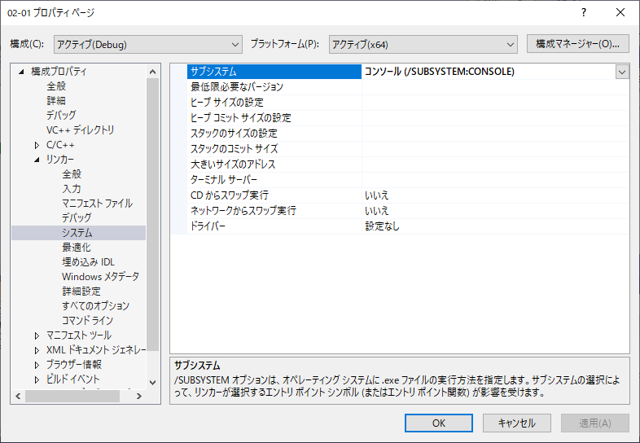
3. プログラムの実行(1/2)
[プロジェクト]メニューの[（プロジェクト名）のプロパティ]を選択
[構成プロパティ]→[リンカー]→[システム]を選択
右側の[サブシステム]に[コンソール（/SUBSYSTEM:CONSOLE）]を選択
※ プログラム実行直後にコンソールウィンドウが閉じてしまう場合には、この設定を確認

Slide 26
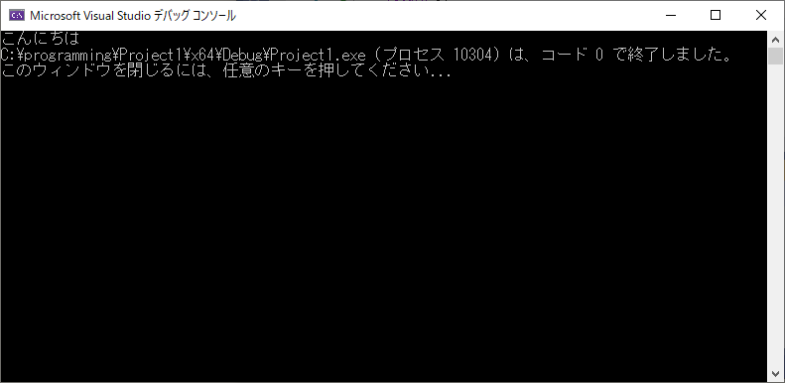
3. プログラムの実行(2/2)
[デバッグ]メニュー→[デバッグなしで開始]を選択
※ 練習用であれば、毎回新しいプロジェクトファイルを作る必要は無い。エディターの中でプログラムコードを更新して、その都度、実行結果を確認する

Slide 27
プログラムコードの間違い
Error（エラー）の種類
コンパイルエラー（Compile Error）
キーワードのつづりミス
文法上の間違い
ランタイムエラー または 実行時エラー （Runtime Error）
コンパイル時には発見されず、プログラムを実行している最中に見つかる問題
Visual Studioで 最初のプログラムを作ってみよう

Slide 28
第2章 C言語の基本

Slide 29
出力

Slide 30
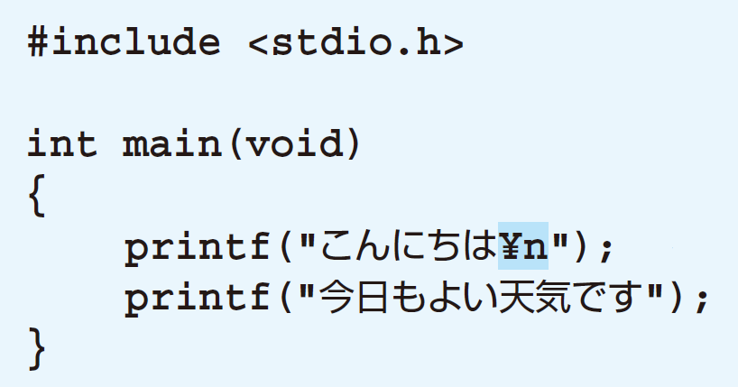
画面へ文字列を出力する
文字列を出力する printf 関数
printf(出力する内容);
・文字列をダブルクォーテーション( " )で囲む
・「\n」で改行

Slide 31
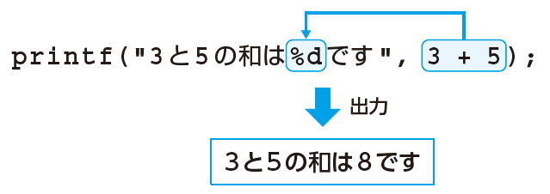
数値の埋め込み
文字列の中に「%d」と記述した場所が数字に置き換わる

Slide 32
数値の埋め込み
#include <stdio.h>
int main(void)
{
printf("今年は西暦 %d 年です¥n", 2022);
printf("フルマラソンのコースは %f キロ¥n", 42.195);
printf("%d歳の男の子の平均身長は %f cm¥n", 10, 138.9);
}
「変換指定」
%d : 整数の埋め込み
%f : 小数点を含む数の埋め込み
表示する桁数の指定
%.2f ：小数点以下2桁を表示
%.5f ：小数点以下5桁を表示

Slide 33
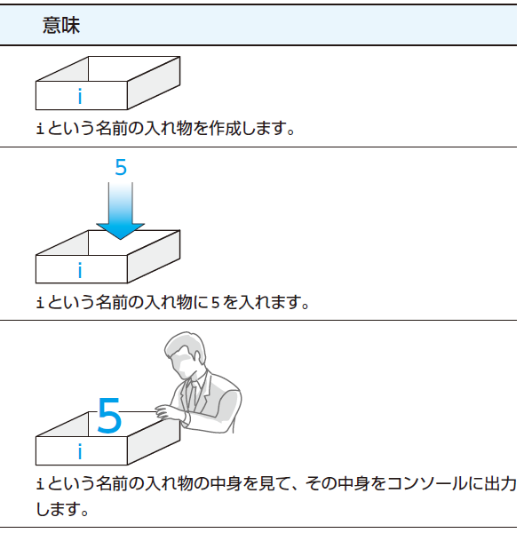
変数
変数：値を入れておく入れ物のこと
#include <stdio.h>
int main(void)
{
int i;
i = 5;
printf("%d", i);
}
変数の宣言
値の代入
値の参照

Slide 34
変数の宣言
型名 変数名;
int i;
整数を表す型名
変数名
• 英字、数字、アンダースコア（ _ ）が使える
• 先頭の文字が数字であってはいけない
• 大文字と小文字が区別される
• C言語で用途が決まっている単語を変数名にはできない

Slide 35
値の代入
変数名 = 値;
i = 5;
整数名
値
左辺の変数に右辺の値を入れる操作
複数回実行した場合は、後から代入した値に上書きされる
i = 5;
i = 10;
printf("%d", i);
値の参照
実行結果
10

Slide 36
変数の初期化
初期化：変数に最初の値を入れること
int i;
i = 5;
1行にまとめられる
int i = 5;

Slide 37
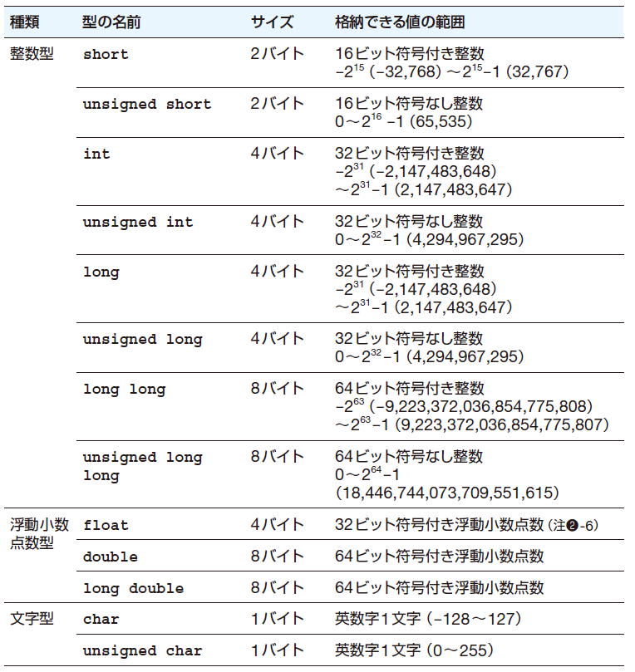
変数の型
よく使用する型
・整数： int型
・小数点を含む数： double型
・文字：char型
※ char型は a～z,A～Z,0～9, #!?>
といった半角英数字記号1文字
※ 実行環境によって異なる場合がある

Slide 38
さまざまな型の変数
#include <stdio.h>
int main(void)
{
int i = 1;
double d = 0.2;
char c = 'A';
printf("iの値は %d¥n", i);
printf("dの値は %f¥n", d);
printf("cの値は %c¥n", c);
}
「変換指定」
%d : 整数の埋め込み
%f : 小数点を含む数の埋め込み
%c ：文字の埋め込み
※ char型の値は、文字をシングルクォーテーションで囲む
実行結果
iの値は 1
dの値は 0.200000
cの値は A
実際に試してみよう

Slide 39
算術演算子と式

Slide 40
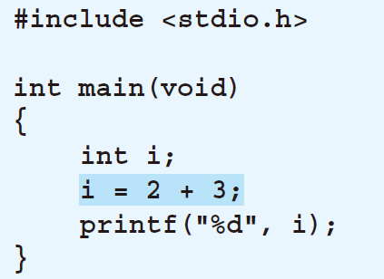
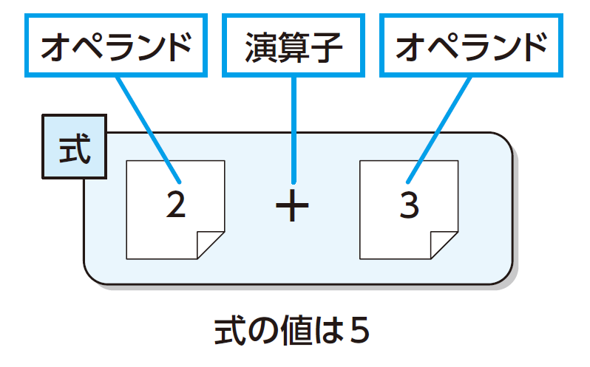
計算を行う
用語

Slide 41
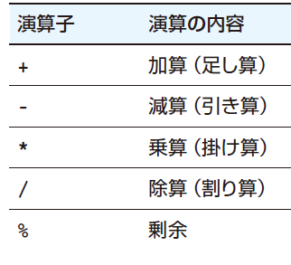
算術演算子
算術演算子
変数を含む算術演算
実行結果
jの値は 20
いろいろな計算をしてみよう

Slide 42
変数の値を変更する
例：変数iの値を 3 増やす
i = i + 3;
※ 「i の値に3を加えた」値を、変数iに代入する
i ← i + 3 のイメージ
短縮表現
i += 3;

Slide 43
さまざまな短縮表現
演算子 | 演算の内容 | 使用例
+= | 加算代入 | a += 2; （a = a + 2; と同じ）
-= | 減算代入 | a -= 2; （a = a - 2; と同じ）
*= | 乗算代入 | a *= 2; （a = a * 2; と同じ）
/= | 除算代入 | a /= 2; （a = a / 2; と同じ）
%= | 剰余代入 | a %= 2; （a = a % 2; と同じ）
++ | インクリメント | a++; （a = a + 1; と同じ）
-- | デクリメント | a--; （a = a - 1; と同じ）
いろいろな計算をしてみよう

Slide 44
キーボードからの入力を受け取る
キーボードからの入力を受け取ることで、
入力に応じた処理を行うプログラムを作成できるようになる
#include <stdio.h>
int main(void)
{
int i;
printf("整数を入力してください￥n");
scanf_s("%d", &i);
printf("%dが入力されました¥n", i);
}
キーボードからの入力を変数iで受け取る
実行結果
整数を入力してください
99
99が入力されました
キーボードからの入力
実際に試してみよう

Slide 45
演算と型

Slide 46
異なる型の値の代入
int i = 1.99;
printf("%d", i);
実行結果
1
int型の変数には整数しか代入できない。
小数点を含む数を代入すると、小数点以下が無視される

Slide 47
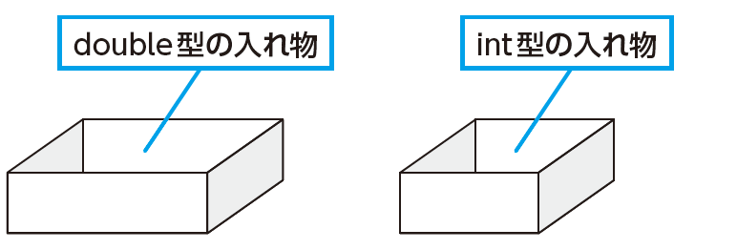
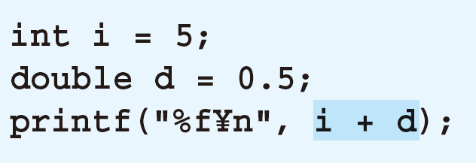
異なる型を含む演算
型によって変数（入れ物）の大きさが異なる
※ double 型の方が大きい
型の異なる変数が含まれる演算では、大きい型に統一されて演算が行われる
※ double 型の変数とint型の変数が含まれる
演算では、double型に統一される
実行結果
5.500000

Slide 48
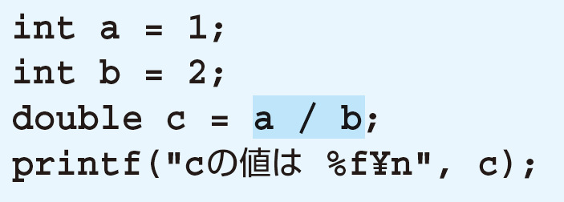
整数どうしの割り算
int 型どうしの割り算では、結果もint型になるので注意が必要
実行結果
cの値は 0.000000
double 型に型変換（キャスト）して計算する
実行結果
cの値は 0.500000
実際に試してみよう

Slide 49
第3章 条件分岐と繰り返し

Slide 50
条件分岐

Slide 51
条件分岐
条件による処理の分岐 「もしも○○ならば××を実行する」
if (○○) {
××;
}
if (条件式) {
命令文; //条件式が「真」の場合に実行される
}

Slide 52
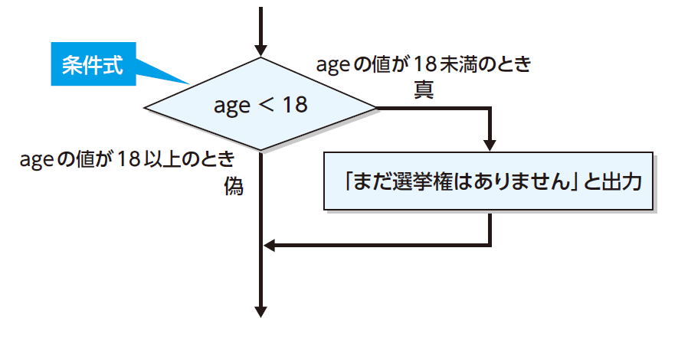
条件分岐の例
if (age < 18) {
printf("まだ選挙権はありません¥n");
}

Slide 53
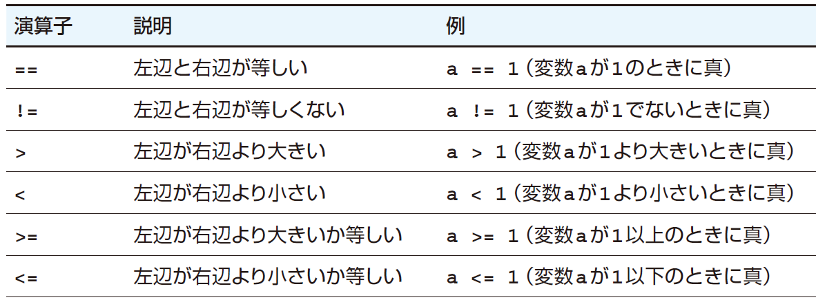
関係演算子
関係演算子を使って、2つの値を比較できる
比較した結果は 「真」 または 「偽」になる

Slide 54
if ～ else 文
「もしも○○ならば××を実行し、そうでなければ△△を実行する」
if (条件式) {
//条件式が「真」の場合
命令文1;
} else {
//条件式が「偽」の場合
命令文2;
}
if (○○) {
××;
} else {
△△;
}
例
if (age < 18) {
printf("まだ選挙権はありません¥n");
} else {
printf("投票に行きましょう¥n");
}

Slide 55
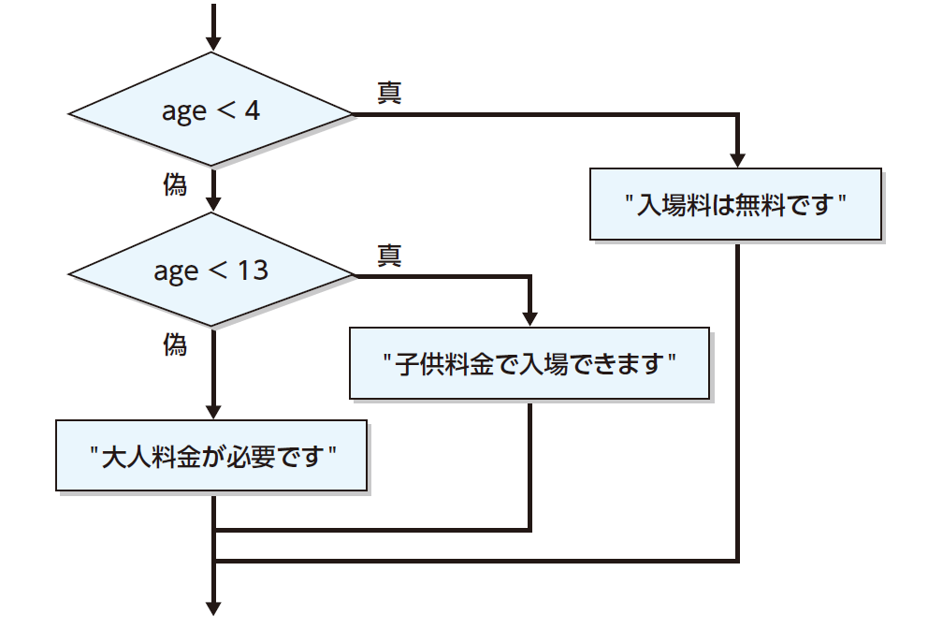
複数の if ～ else 文
if～else文を連結して、条件に応じた複数の分岐を行える
if (age < 4) {
printf("入場料は無料です¥n");
} else if (age < 13) {
printf("子供料金で入場できます¥n");
} else {
printf("大人料金が必要です¥n");
}
実際に試してみよう

Slide 56
ワン・モア・ステップ：条件式に数値を使う
if 文の条件式に数値を使うことができる
0が偽、それ以外が真であるとみなされる
if (0) {
命令文
}
if (1) {
命令文
}
命令文は実行されない
命令文は実行される
if (i) {
命令文
}
実際に試してみよう
変数iの値が0でない場合に命令文が実行される

Slide 57
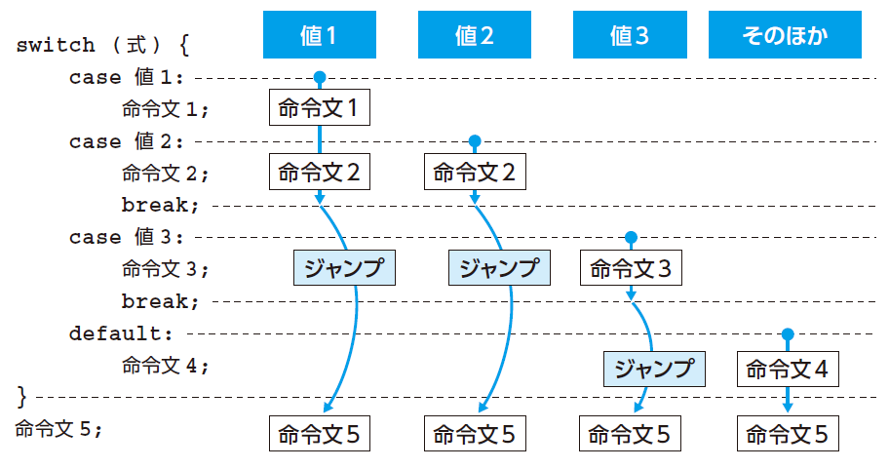
switch文
式の値によって処理を切り替える。break;でブロックを抜ける。

Slide 58
switch文の例(1)
switch (score) {
case 1:
printf("もっと頑張りましょう¥n");
break;
case 2:
printf("もう少し頑張りましょう¥n");
break;
case 3:
printf("普通です¥n");
break;
case 4:
printf("よくできました¥n");
break;
case 5:
printf("大変よくできました¥n");
break;
default:
printf("想定されていない点数です¥n");
}
printf("switchブロックを抜けました¥n");
実際に試してみよう

Slide 59
switch文の例(2)
switch (score) {
case 1:
case 2:
printf("もっと頑張りましょう¥n");
break;
case 3:
case 4:
case 5:
printf("合格です¥n");
break;
default:
printf("想定されていない点数です¥n");
}
実際に試してみよう

Slide 60
ワン・モア・ステップ ： 3項演算子
int c;
if (a > b) {
c = a;
} else {
c = b;
}
int c = (a > b) ? a : b;
（構文） 条件式 ? 値1 : 値2
条件式が「真」の場合に、式の値が「値1」になる。「偽」の場合には「値2」になる

Slide 61
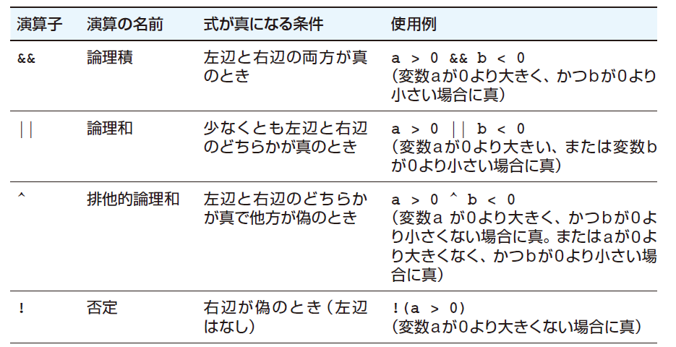
論理演算子
論理演算子を使って複数の条件式を組み合わせられる

Slide 62
論理演算子の例
ageが13以上 かつ ageが65未満
age >= 13 && age < 65
ageが13未満 または age が65以上
age < 13 || age >= 65
ageが13以上 かつ age が65未満 かつ 20でない
age >= 13 && age < 65 && age !=20

Slide 63
演算子の優先度
算術演算子が関係演算子より優先される
a + 10 > b * 5
(a + 10) > (b * 5)
関係演算子が論理演算子より優先される
a > 10 && b < 3
(a > 10) && (b < 3)
カッコの付け方で論理演算の結果が異なる
x && ( y || z )
(x && y ) || z
実際に試してみよう

Slide 64
処理の繰り返し

Slide 65
繰り返し処理
ある処理を繰り返し実行したいことがよくある
ループ構文を使用すると、繰り返し処理を簡単に記述できる
C言語には3つのループ構文がある
for文
while文
do ～ while文

Slide 66
for文
for文の構文
for (最初の処理; 条件式; 命令文の実行後に行う処理) {
命令文
}
「最初の処理」を行う
「条件式」が真なら「命令文」を行う 偽 ならfor文を終了する
「命令文の後に行う処理」を行う
2.に戻る

Slide 67
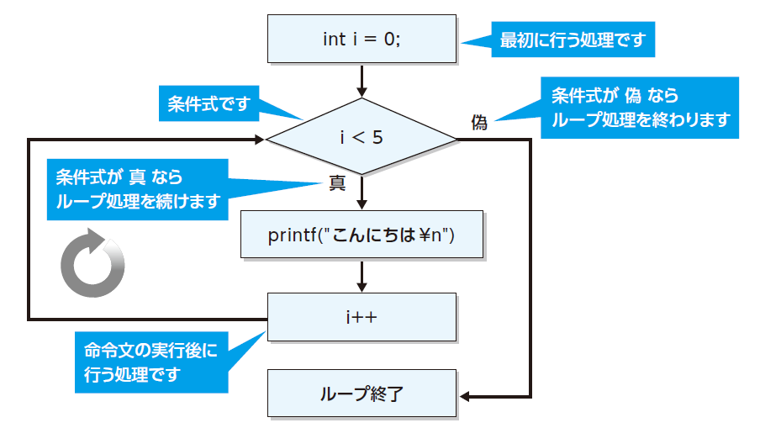
for文の例
for (int i = 0; i < 5; i++) {
printf("こんにちは\n");
}

Slide 68
forループ内で変数を使う
for ループ内で変数を使用することで、例えば1から100までを順番に足し合わせる計算ができる
int sum = 0;
for (int i = 1; i <= 100; i++) {
sum += i;
printf("%dを加えました\n", i);
}
printf("合計は%dです\n", sum);
実行結果
1を加えました
2を加えました
3を加えました
…（中略）…
99を加えました
100を加えました
合計は5050です
実際に試してみよう

Slide 69
変数のスコープ
変数には扱える範囲が決まっている。これを「変数のスコープ」と呼ぶ
スコープは変数の宣言が行われた場所から、そのブロック{ } の終わりまで
int main(void)
{
int sum = 0;
for (int i = 1; i <= 100; i++) {
sum += i;
printf("%dを加えました¥n", i);
}
printf("合計は%dです\n", sum);
}

Slide 70
while文
while文の構文
while (条件式) {
命令文
}
「条件式」が真なら「命令文」を行う 偽 ならwhileループを終了する
1.に戻る
※ for文と同じ繰り返し命令を書ける

Slide 71
while文の例
int i = 0;
while (i < 5) {
printf("こんにちは¥n");
i++; // この命令文が無いと「無限ループ」
}
int i = 5;
while (i > 0) {
printf("こんにちは¥n"); i--; // この命令文が無いと「無限ループ」
}
実際に試してみよう

Slide 72
do ～ while文
do ～ while文の構文
do {
命令文
} while (条件式);
必ず1回は実行される
「命令文」を実行する
「条件式」が真なら1.に戻る。 偽ならdo～whileループを終了する
※ for文、while文と同じ繰り返し命令を書ける

Slide 73
do ～ while文の例
int i = 0;
do {
printf("こんにちは¥n");
i++;
} while (i < 5);
int i = 5;
do {
printf("%d¥n", i); i--;
} while(i > 0);
実際に試してみよう

Slide 74
ループの処理を中断する「break」
break; でループ処理を強制終了できる
int sum = 0;
for (int i = 1; i <= 10; i++) {
sum += i;
printf("変数sumに%dを加えました。", i);
printf("sumは%d¥n", sum);
if (sum > 20) {
printf("合計が20を超えました。¥n");
break;
}
}

Slide 75
ループ内の処理をスキップする「continue」
continue; でブロック内の残りの命令文をスキップできる
int sum = 0;
for (int i = 1; i <= 10; i++) {
if (i % 2 == 0) {
continue;
}
sum += i;
printf("変数sumに%dを加えました。", i);
printf("sumは%d¥n", sum);
}
実際に試してみよう

Slide 76
ループ処理のネスト
ループ処理の中にループ処理を入れられる
for (int a = 1; a <= 3; a++) {
printf("a = %d¥n", a);//★
for (int b = 1; b <= 3; b++) {
printf(" b = %d¥n", b);//☆
}
}
★の命令文は3回実行される
☆の命令文は9回実行される
実際に試してみよう

Slide 77
配列

Slide 78
1次元配列
複数の値の入れ物が並んだもの （1次元配列とも呼ぶ）
複数の値をまとめて扱うときに便利

Slide 79
配列の使い方
配列を表す変数を宣言する int scores[5];
配列に値を入れる scores[0] = 50; scores[4] = 80;
配列に入っている値を参照する。 例：printf("%d¥n", scores[i]);
要素の数を指定する
[]の中の数字はインデックス
0～(要素の数-1)を指定する
…

Slide 80
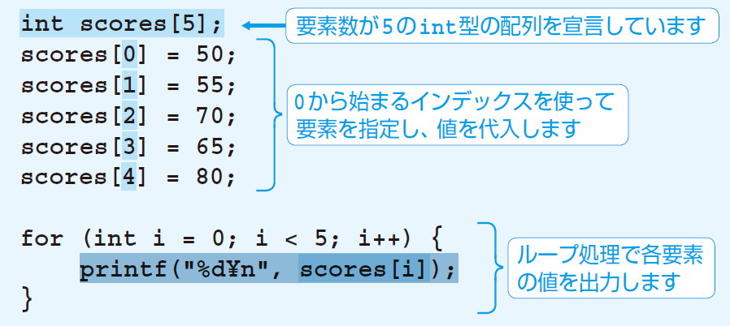
配列の使用

Slide 81
配列の使用
配列は次のようにしても初期化できる
int scores[5] = {50, 55, 70, 65, 80};
要素の数の記述を省略できる
int scores[] = {50, 55, 70, 65, 80};
実際に試してみよう

Slide 82
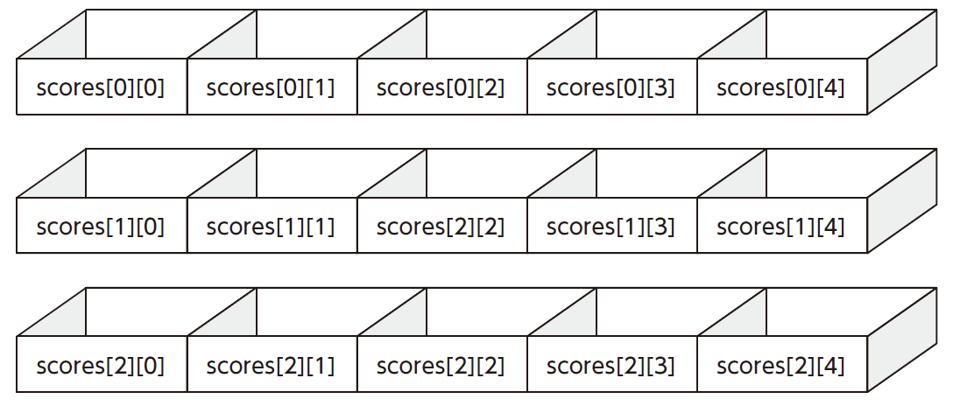
多次元配列（配列の配列）
int scores[3][5];
scores[0][0] = 50;
scores[2][3] = 65;

Slide 83
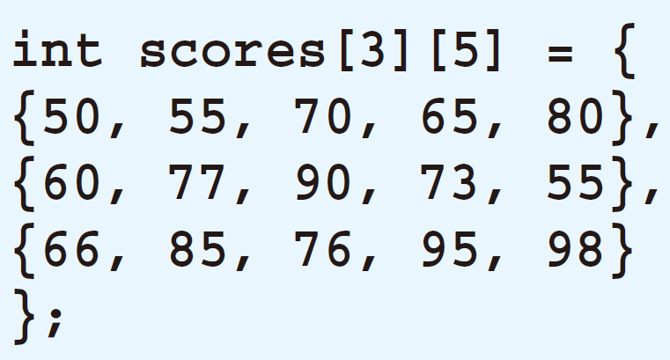
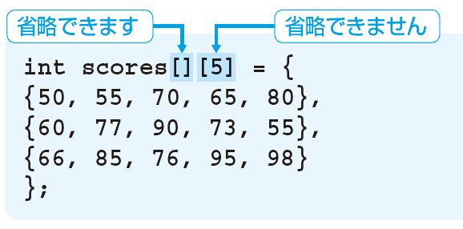
2次元配列の宣言と初期化
2次元配列は次のようにしても初期化できる
最初の配列の要素数の記述は省略できる

Slide 84
第4章 関数

Slide 85
関数とは

Slide 86
関数とは
長いプログラムが必要になるときは、命令文を分けて管理した方が見通しがよくなる
関数は複数の命令文をまとめたもの
関数の定義
void 関数名(void) {
命令文1
命令文2
‥‥
}
※ 関数をプログラムコードで記述することを「関数の定義」と呼ぶ

Slide 87
関数の定義の例

Slide 88
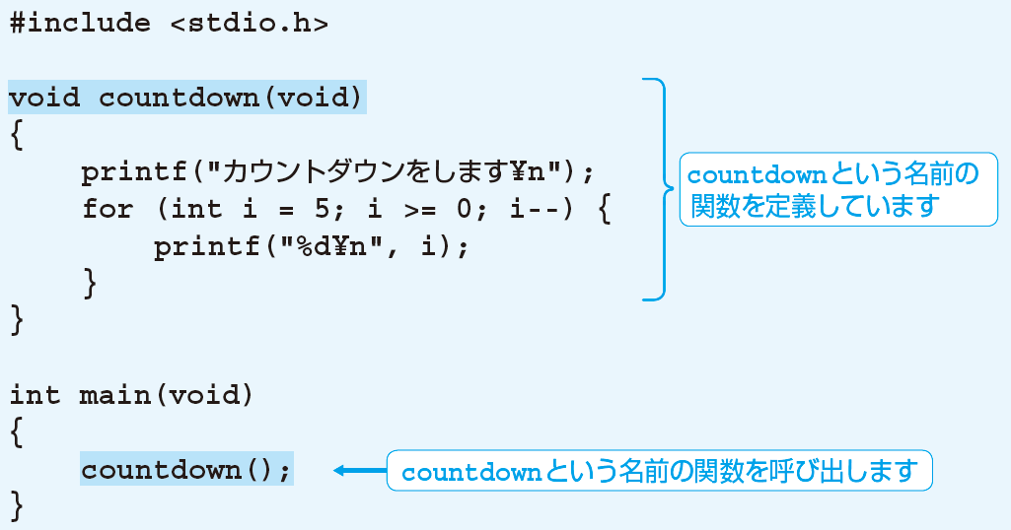
関数の呼び出し
実際に試してみよう

Slide 89
main関数
int main(void)
C言語では、プログラムが実行されるときに、このmain関数が呼び出される
main関数は、プログラムの開始位置となる特別な関数

Slide 90
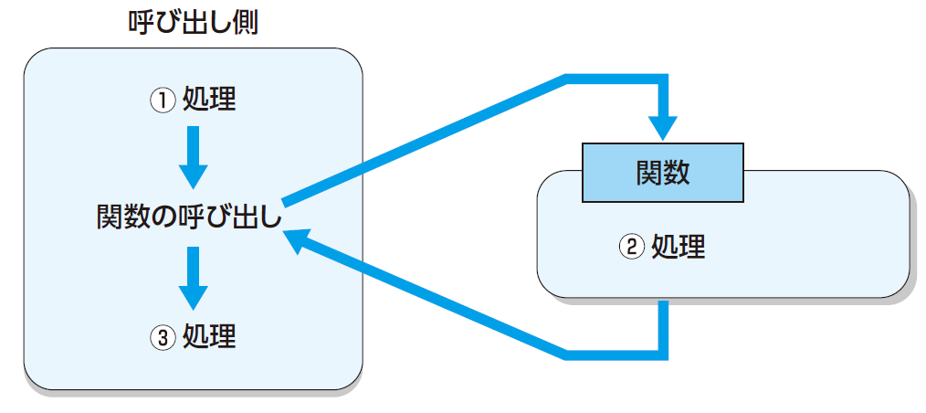
関数を呼び出すときの処理の流れ

Slide 91
関数の呼び出しの階層
#include <stdio.h>
void func_a(void)
{
}
void func_b(void)
{
func_a(void);
}
int main(void)
{
func_b();
}
実際に試してみよう

Slide 92
関数の引数

Slide 93
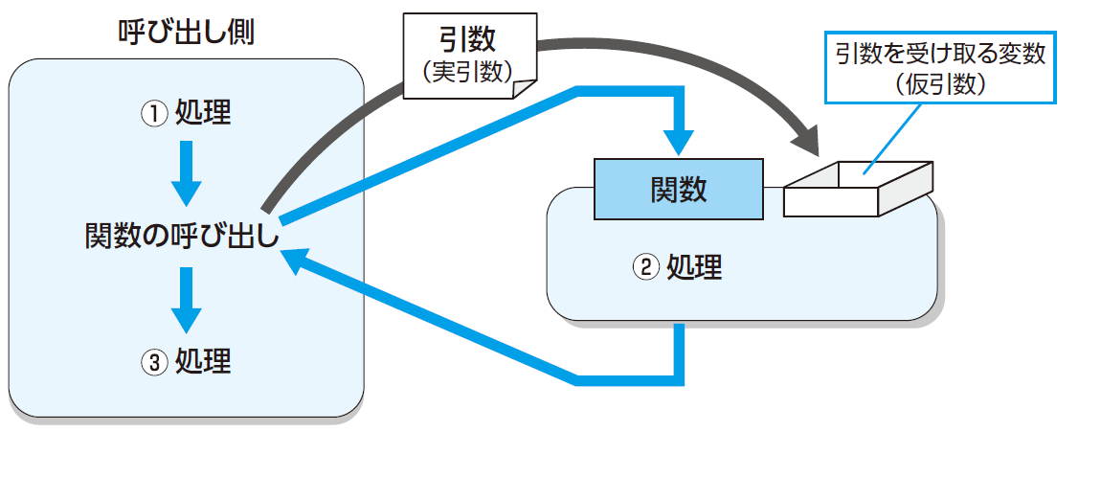
引数とは
引数（ひきすう）
関数には、呼び出すときに値を渡すことができる。この値を「引数」と呼ぶ。
引数のある関数の定義
void 関数名(型 変数名) {
命令文
}

Slide 94
引数のある関数の例
引数の受け渡しには、関数名の後ろのカッコ()を使用する。
#include <stdio.h>
void countdown(int start)
{
printf("関数が受け取った値：%d\n", start);
printf("カウントダウンをします\n");
for (int i = start; i >= 0; i--) {
printf("%d\n", i);
}
}
int main(void)
{
countdown(3);
countdown(10);
}
startという名前のint型の変数で値を受け取る
実際に試してみよう

Slide 95
引数が複数ある関数の例
カンマで区切って複数の引数を指定できる
#include <stdio.h>
void countdown(int start, int end)
{
printf("カウントダウンをします\n");
for (int i = start; i >= end; i--) {
printf("%d\n", i);
}
}
int main(void)
{
countdown(7, 3);
}
実際に試してみよう

Slide 96
実引数と仮引数
実引数：関数を呼び出すときに、関数に渡される値
実引数
countdown(7, 3);
仮引数：関数側で値を受け取るために準備される変数
仮引数
void countdown(int start, int end)
実引数の値がコピーされて、それが仮引数に代入される

Slide 97
実引数と仮引数
#include <stdio.h>
void func(int i) {
i++;
}
int main(void)
{
int i = 10;
printf("(1) iの値は%d\n", i);
func(i);
printf("(2) iの値は%d\n", i);
}
実際に試してみよう
実行結果
(1) iの値は10
(2) iの値は10
iの値はfunc関数呼び出し前後で変化しない
func関数には、値の複製（コピー）が渡される

Slide 98
関数の戻り値

Slide 99
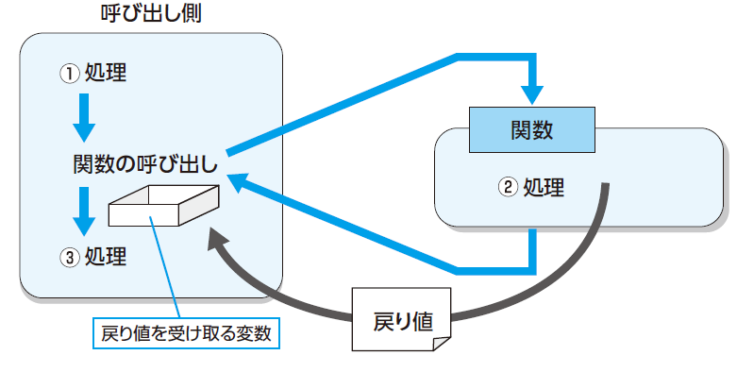
戻り値とは
戻り値
関数から返される値
戻り値のある関数の定義
戻り値の型 関数名(引数列) {
命令文
return 戻り値;
}

Slide 100
戻り値のある関数の例１
return を使って値を戻すようにする
戻り値は1つだけ
戻り値の型を関数名の前に記す
#include <stdio.h>
double circle_area(double r)
{
return r * r * 3.14159;
}
int main(void)
{
double d = circle_area(2.5);
printf("半径2.5の円の面積は %.2f\n", d);
}
実際に試してみよう

Slide 101
関数のまとめ
引数なし、戻り値なし
void 関数名(void) {
命令文
}
引数あり、戻り値なし
void 関数名(型 変数名) {
命令文
}
引数あり、戻り値あり
戻り値の型 関数名(型 変数名) {
命令文
return 戻り値;
}

Slide 102
ワン・モア・ステップ：論理演算式の値
if (d > 0) {
return 1;
} else {
return 0;
}
論理演算式は値を持つ
真のときに1
偽のときに0
return (d > 0);
if (is_positive_number(d) == 1) { 命令文 }
if (is_positive_number(d)) { 命令文 }

Slide 103
関数のプロトタイプ宣言
main関数から、他の関数を呼び出すときには、その関数がどのようなものであるかをコンパイラが知っている必要がある
1. main関数よりも前に関数の定義を記述する
2. プロトタイプ宣言(どのような関数であるかを記したもの）を、関数の前に記述して、関数の定義はmain関数の後ろに記述する
関数のプロトタイプ宣言
戻り値の型 関数名(引数列);

Slide 104
関数のプロトタイプ宣言の例
#include<stdio.h>
void func1(int a);
void func2();
int main(void)
{
func1(10);
func2();
}
void func1(int a)
{
printf("func1が呼び出されました\n");
printf("引数の値は%d\n", a);
}
void func2()
{
printf("func2が呼び出されました\n");
}
関数のプロトタイプ宣言

Slide 105
第5章 アドレスとポインタ

Slide 106
アドレスとポインタ

Slide 107
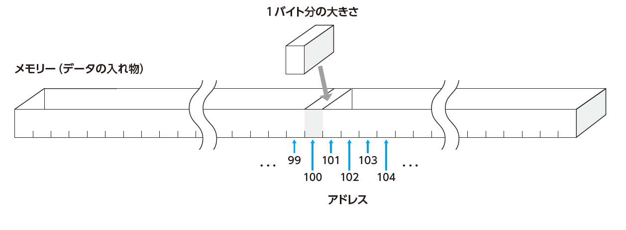
コンピューターのメモリー
コンピューターがプログラムを実行している途中に扱う、さまざまな情報がメモリーに格納される
メモリーを、1 バイト単位で区切れるように目盛りがついた、横に長い箱のようなものだとみなす
目盛りに割り当てられた数字（番地）をアドレスという

Slide 108
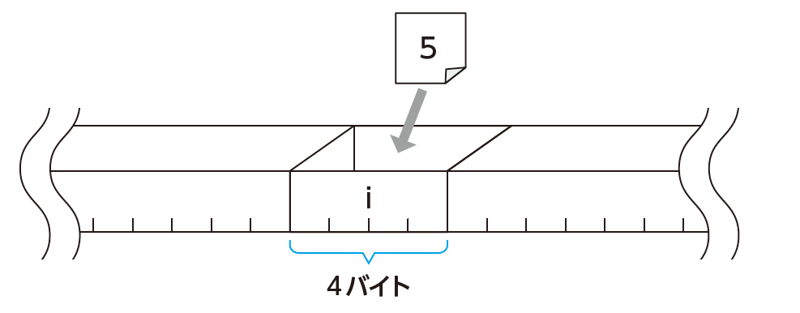
アドレス
int i = 5;
int型の箱（サイズ 4バイト）がメモリー上に確保される
その領域に、5という値のデータが格納される
printf("%p", &i);
メモリー上の変数iの位置（アドレス）を知る
実行結果
0133FF00
16進数表現（実行のたびに変化する。具体的な値にあまり意味はない）
変数のアドレスを参照するための記号「&」はアドレス演算子と呼ばれる。
&変数名

Slide 109
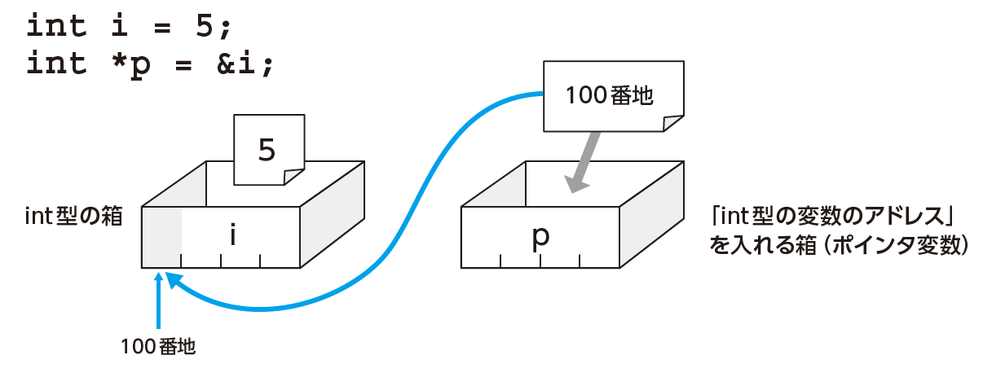
ポインタ
アドレスはポインタ変数に代入できる
int i = 5;
int *p = &i;
ポインタ変数（変数名の前に*記号をつける）
※ 図では、ポインタ変数の入れ物のサイズを4バイトで表していますが、このサイズは実行環境によって異なります。たとえば、64bit環境では8バイトになります。

Slide 110
ポインタを使った値の参照
pに入っているアドレスから、そこに存在する値を見にいくには、プログラムコードの中で「*p」と記述する
「i」と「*p」は、メモリー上の同じ値を参照する
int i = 5;
int *p = &i;
printf("iのアドレスは%p¥n", &i);
printf("pの値は%p¥n", p);
printf("iの値は%d¥n", i);
printf("*pの値は%d¥n", *p);
実際に試してみよう
実行結果
iのアドレスは00B3F77C
pの値は00B3F77C
iの値は5
*pの値は5
別名 *p

Slide 111
ポインタの活用

Slide 112
ポインタを使って値を変更する
int i = 5;
int *p = &i;
*p は変数 i の別名としてふるまう
これ以降のプログラムコードに*pが登場したときには、これを変数iに置き換えて読むと理解しやすくなる
「int j = *p;」は、「int j = i;」と同じように働き、変数jに変数iの値が代入される
「*p = 10;」は「i = 10;」と同じように働き、変数iの値が10になる。
つまり、ポインタを使って、変数の値を変更できる

Slide 113
ポインタを使って値を変更する
int i = 5;
int *p = &i;
int j = *p;
printf("jの値は%d\n", j);
*p = 10;
printf("iの値は%d\n", i);
実際に試してみよう
実行結果
jの値は5
iの値は10
変数iと*pは、名前が違うだけで、まったく同じようにふるまう。
*pはiのエイリアス（別名）であるという。

Slide 114
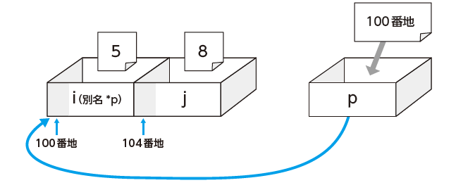
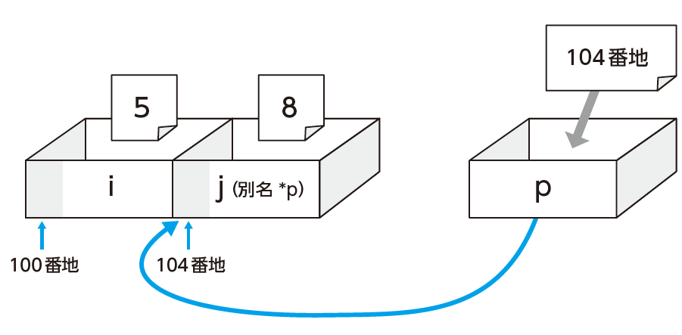
ポインタが指す先を変更する
int i = 5;
int j = 8;
int *p = &i;
printf("*pの値は%d¥n", *p);
p = &j;
printf("*pの値は%d¥n", *p);
ポインタ変数に変数jのアドレスを代入
実行結果
*pの値は5
*pの値は8

Slide 115
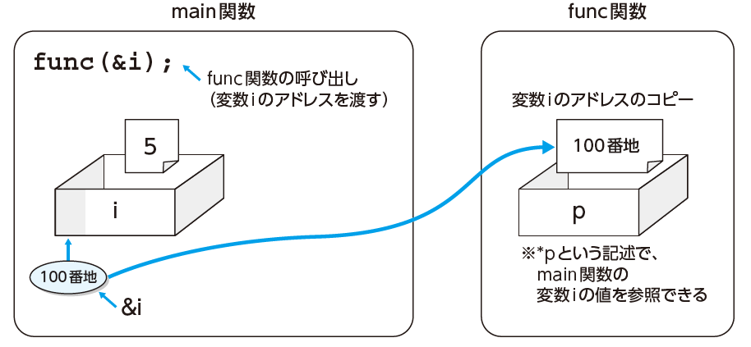
ポインタを引数とする関数
#include <stdio.h>
void func(int *p)
{
*p = 100;
}
int main(void)
{
int i = 5;
func(&i);
printf("iの値は%d\n", i);
}
実行結果
実際に試してみよう
iの値は100
関数にアドレスを渡すと、そのアドレスに格納されている値を、関数の中で変更できる

Slide 116
値の交換をする swap 関数
#include <stdio.h>
void swap(int *a, int *b)
{
int tmp = *a;
*a = *b;
*b = tmp;
}
int main(void)
{
int a = 2;
int b = 3;
printf("a=%d, b=%d\n", a, b);
printf("swap関数を呼び出します\n");
swap(&a, &b);
printf("a=%d, b=%d\n", a, b);
}
実行結果
a=2, b=3
swap関数を呼び出します
a=3, b=2
実際に試してみよう

Slide 117
配列とポインタ

Slide 118
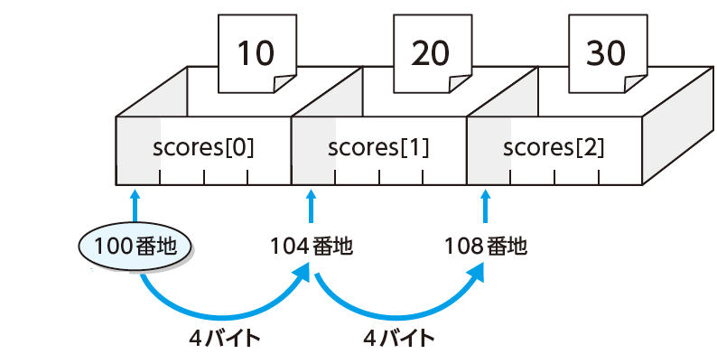
配列の要素のアドレス
int scores[3] = {10, 20, 30};
printf("scores[0]のアドレス: %p¥n", &scores[0]);
printf("scores[1]のアドレス: %p¥n", &scores[1]);
printf("scores[2]のアドレス: %p¥n", &scores[2]);
実行結果
配列の要素は、メモリ上に連続して格納される

Slide 119
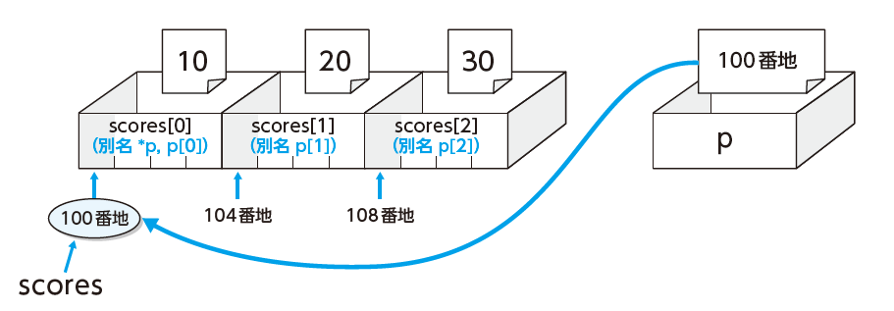
配列とポインタ
int scores[3] = {10, 20, 30};
int *p = &scores[0];
どちらの表記も同じ意味
配列名だけの表記は、先頭要素のアドレスを表す
int *p = scores;
scores[0] = 5;
どちらの表記も同じ意味
*p = 5;
配列の要素には、異なる表記（別名）でアクセスできる

Slide 120
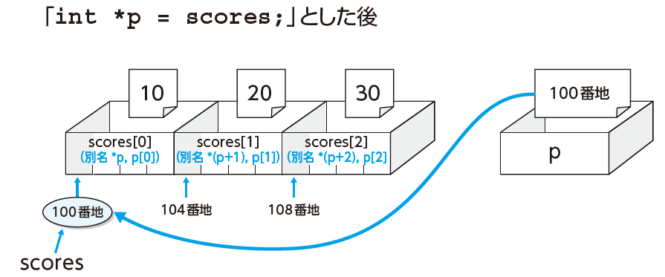
ポインタに対する加算
int scores[] = { 10, 20, 30 };
int *p = scores;
printf("*pの値は%d\n", *p);
printf("*(p + 1)の値は%d\n", *(p + 1));
printf("*(p + 2)の値は%d\n", *(p + 2));
実行結果
*pの値は10
*(p + 1)の値は20
*(p + 2)の値は30
ポインタ変数に対して1だけ加算すると、型のサイズ分だけ、アドレスの値が増える

Slide 121
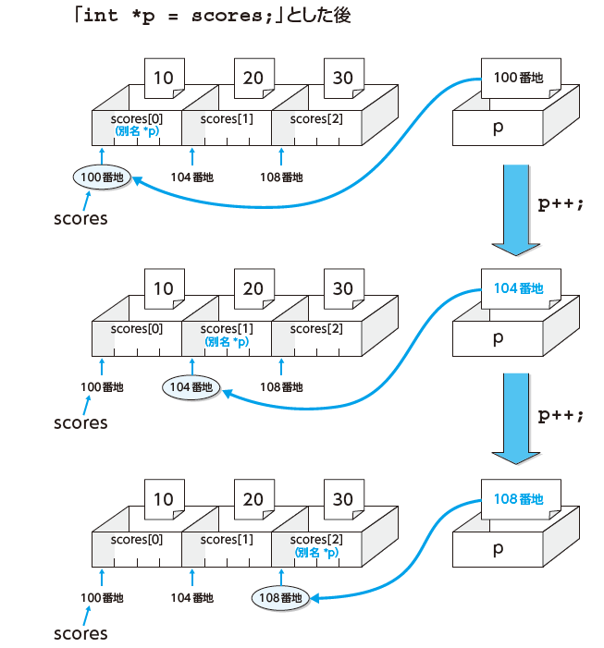
ポインタ変数のインクリメント
ポインタが配列の先頭の要素を指しているとき、ポインタ変数の値を1だけ増やすと、配列の次の要素を指すようになる。
int scores[] = { 10, 20, 30 };
int *p = scores;
printf("%d\n", *p);
p++;
printf("%d\n", *p);
p++;
printf("%d\n", *p);
実行結果
10
20
30
実際に試してみよう

Slide 122
関数の引数に配列を使う
#include <stdio.h>
void func(int *p)
{
p[0] = 98;
p[1] = 99;
p[2] = 100;
}
int main(void)
{
int scores[] = { 10, 20, 30 };
func(scores);
for (int i = 0; i < 3; i++) {
printf("scores[%d]の値は%d\n", i, scores[i]);
}
}
引数を int p[] と書くこともできる
あたかもp自体が配列かのように扱える
配列の先頭の要素のアドレスをfunc関数に渡している
実行結果
scores[0]の値は98
scores[1]の値は99
scores[2]の値は100

Slide 123
関数ポインタ

Slide 124
関数のアドレスと関数ポインタ
関数もメモリーに格納される
関数にもアドレスがある
関数のアドレスは、関数名を書くだけで参照できる （アドレス演算子「&」をつける必要は無い）
printf("関数funcのアドレスは%p¥n", func);
関数のアドレスを格納するための変数は、次のように宣言する。
関数の戻り値の型 (*変数名) (関数の引数の型);
例 「戻り値なし」「引数がint型の値」である関数のアドレスを格納するための変数
void (*pF) (int);
変数名

Slide 125
関数ポインタを使用する例
#include <stdio.h>
void func(int a)
{
printf("func関数が呼び出されました。引数の値は%d\n", a);
}
int main(void)
{
void (*pF)(int) = func;
(*pF)(10);
}
実行結果
func関数が呼び出されました。引数の値は10
func(10);
どちらの表記も同じ意味
(*pF)(10);

Slide 126
関数のアドレスと関数ポインタのイメージ

Slide 127
関数ポインタの配列
関数のアドレスを格納する配列の宣言
関数の戻り値の型 (*配列名[]) (関数の引数の型);
例 「戻り値なし」「引数なし」である関数のアドレスを格納する配列の宣言
void (*pFs[]) ();
配列名

Slide 128
関数ポインタの配列の例
#include <stdio.h>
void func_dog() { printf("わんわん\n"); }
void func_cat() { printf("にゃー\n"); }
void func_pig() { printf("ブーブー\n"); }
int main(void)
{
void (*pFs[])() = { func_dog, func_cat, func_pig };
for (int i = 0; i < 3; i++) {
(*pFs[i])();
}
}
実行結果
わんわん
にゃー
ブーブー

Slide 129
高階関数
関数のアドレスを引数として受け取る関数を高階関数という
高階関数の例
void func(void (*pF)(int))
{
(*pF)(10);
}
「戻り値無し」「引数がint型の値」の関数のアドレスを変数pFで受け取る
pFが指す『「戻り値無し」「引数がint型の値」の関数』に、値10を渡す

Slide 130
第6章 文字列の扱いと構造体

Slide 131
文字列と配列

Slide 132
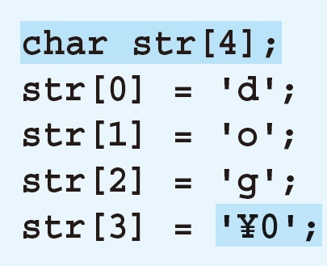
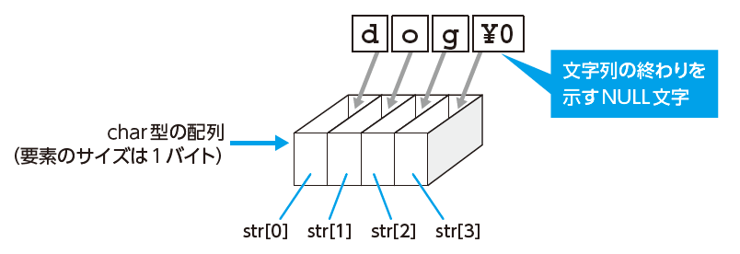
配列への文字列の格納
文字列はchar型の配列に1文字ずつ格納する
文字列の末尾には、NULL文字（'\0'）を格納する決まりがある
3文字の"dog"を格納するには、末尾にNULL文字を入れることを考慮して、4以上の要素を持つchar型の配列を準備する
※ 扱う文字はchar型で表現可能な半角英数記号に限定する

Slide 133
char型の配列に格納された文字列の出力
printf関数でchar型の配列に格納された文字列を出力するには、変換指定に%sを使用する
char str[4];
str[0] = 'd';
str[1] = 'o';
str[2] = 'g';
str[3] = '¥0';
printf("犬は英語で %s¥n", str);
実行結果
犬は英語で dog

Slide 134
char型の配列の初期化
char型の配列に文字列を格納するには、複数の方法がある
char str[4] = {'d', 'o', 'g', '¥0'};
char str[4] = "dog";
どれでも同じ
char str[] = "dog";
注意：このような書き方ができるのは、char型の配列の宣言と同時に代入を行う初期化時だけ
char str[4];
str = "dog";
← コンパイルエラー
実際に試してみよう

Slide 135
標準入力から文字列を受け取る
#include <stdio.h>
int main(void)
{
char str[32];
printf("名前を入力してください\n");
scanf_s("%s", str, 32);
printf("%sさん、こんにちは\n", str);
}
実行結果
入力される文字列を格納するchar型の配列は、十分な要素数を持つようにする
scanf_s関数を使って文字列の入力を受け取る
名前を入力してください
jun
junさん、こんにちは
実際に試してみよう
※ Visual Studio 以外では scanf_s関数が使えないことがある。その場合はscanf関数を使用する

Slide 136
文字列の操作

Slide 137
文字列へのポインタ
文字列の扱いは配列の扱いと同じ
関数に文字列を渡すときには、先頭の要素のアドレスを渡す
（復習）配列名だけを書くと、その配列の先頭の要素のアドレスを表す
#include <stdio.h>
void func(char *s)
{
printf("引数で渡された文字列: %s\n", s);
}
int main(void)
{
char str[] = "dog";
func(str);
}

Slide 138
文字列の配列
文字列の配列は、配列の配列
char strs[3][5] = { "dog", "cat", "bird" };
for (int i = 0; i < 3; i++) {
printf("%s¥n", strs[i]);
}
実際に試してみよう
実行結果
dog
cat
bird

Slide 139
string.h のインクルード
string.h をインクルードすることで、文字列操作を行うための様々な関数を使用できるようになる
#include <stdio.h>
#include <string.h>
文字列操作を行う関数のプロトタイプ宣言が書かれている
例：
・文字列のコピー strcpy_s （または strcpy）関数
・文字列の比較 strcmp 関数
・長さの取得 strlen関数
・文字列の連結 strcat_s （または strcat）関数
・文字列の書き出し sprintf_s （または sprintf）関数

Slide 140
ワン・モア・ステップ Visual Studio 独自の「_s」関数
strcpy_s関数のように末尾に「_s」がつく関数は、Visual Studioを開発したMicrosoft社が独自に作った関数
引数に「文字列を格納する配列の要素数」の指定が追加されることで、オーバーフロー（またはオーバーラン）を未然に防げる
Visual Studio では、C言語標準の strcpy 関数を使うと、コンパイルエラーになるが
という1行を追加することで、コンパイルエラーにならないようにできる
#define _CRT_SECURE_NO_WARNINGS

Slide 141
文字列操作のための関数の使用例
・strcpy_s 関数による文字列の代入
char str[4];
strcpy_s(str, 4, "dog");
printf("%s", str); // dog
・strcpy_s 関数による文字列のコピー
char str1[] = "Hello";
char str2[16];
strcpy_s(str2, 16, str1);
printf("%s", str2); // Hello
・strcmp 関数による文字列の比較
char str1[] = "Hello";
char str2[] = "HELLO";
if (strcmp(str1, str2) == 0) {
printf("同じ");
} else {
printf("違う"); // こちらが出力される
}

Slide 142
文字列操作のための関数の使用例
・strlen 関数による文字数の取得
char str[32] = "Hello";
int len = strlen(str);
printf("%d", len); // 5
・strcat_s 関数による文字列の連結
char str[32] = "Hello";
strcat_s(str, 32, " world!");
printf("%s", str); // Hello world!
・sprintf_s関数による文字列への出力
char str[32];
char name[] = "Taro";
sprintf_s(str, 32, "Hello %s!", name);
printf("%s", str); // Hello Taro!

Slide 143
構造体

Slide 144
一緒に管理したい情報
自分で新しい型を定義できる ← 構造体
構造体には「整数」と「文字列」といった複数の値をもたせることができる
構造体の名前には struct というキーワードをつける
名前（char型の配列）と年齢（int型）の情報を持つ、struct Person という名前の構造体
struct Person
{
char name[16];
int age;
};
構造体のメンバ

Slide 145
構造体
struct Person
{
char name[16];
int age;
};
構造体 struct Person 型の変数の宣言と初期化
struct Person a = { "SUZUKI TARO", 17 };
メンバ変数の参照
printf("%s\n", a.name);
printf("%d\n", a.age);
構造体の変数名.メンバ変数名 という表記でメンバ変数を参照できる

Slide 146
構造体の使用例
#include <stdio.h>
struct Person
{
char name[16];
int age;
};
int main(void)
{
struct Person a = { "SUZUKI TARO", 17 };
struct Person b = { "SATO HANAKO", 19 };
printf("名前:%s, 年齢:%d\n", a.name, a.age);
printf("名前:%s, 年齢:%d\n", b.name, b.age);
}
実行結果
名前:SUZUKI TARO, 年齢:17
名前:SATO HANAKO, 年齢:19
実際に試してみよう

Slide 147
typedef で型に別名をつける
・ typedef 宣言によって、長い名前の型名を短くしたり、覚えやすい名前にできる
typedef 宣言
typedef 型名 別の呼び名;
例：int を seisuu と表記できるようにする
#include <stdio.h>
typedef int seisuu;
int main(void)
{
seisuu i = 10;
printf("iは%d\n", i);
}

Slide 148
構造体の定義とtypedef宣言
構造体の定義とtypedef宣言を同時に行うことができる
typedef struct Person
{
char name[16];
int age;
} Person;
struct Person の別名
struct Person 型の変数の宣言を次のように表記できる
Person a = { "SUZUKI TARO", 17 };
実際に試してみよう

Slide 149
構造体の応用

Slide 150
構造体と関数
これまでに学習した他の型と同じように構造体を関数の引数にできる
void print_info(Person p)
{
printf("名前:%s, 年齢:%d¥n", p.name, p.age);
}
関数の中でメンバ変数の値を変更したい場合は、ポインタ渡し（アドレスを渡す）にする
void birthday(Person *p)
{
(*p).age++;
}

Slide 151
アロー演算子（ ->）
void birthday(Person *p)
{
(*p).age++;
}
どちらの表記でも動作は同じ
void birthday(Person *p)
{
p->age++;
}

Slide 152
値渡しとアドレス渡し
void func(Person p)
{
printf("%d", p.age);
}
Person型の変数の複製が
変数pに代入される
○ pのメンバ変数を参照する
× pのメンバ変数を変更する （呼び出しもとには影響しない）
void func(Person *p)
{
printf("%d", (*p).age); (*p).age++;
}
Person型の変数のアドレスが
変数pに代入される
○pのメンバ変数を参照する
○pのメンバ変数を変更する
※ 値を参照するだけであっても、
複製を行う処理が生じないので、
より効率的

Slide 153
const 修飾子
値が変化しない変数であることを明示するためにconst修飾子を使用する
変数aの値は変更できない
const int a = 10;
a++;
コンパイルエラー
メンバ変数の値を変更できない
void func(const Person *p)
{
p->age++;
}
コンパイルエラー
実際に試してみよう
※ この関数にアドレスを渡しても、メンバ変数の値が変更されることが無いことを知ることができる

Slide 154
構造体と配列
構造体も他の型と同じように配列に格納できる
Person p[2];
次のようにして、宣言と初期化を同時にできる
Person p[] = { { "SUZUKI TARO", 17 }, { "SATO HANAKO", 19 } };
配列の要素へのアクセス
for (int i = 0; i < 2; i++) {
printf("名前:%s, 年齢:%d¥n", p[i].name, p[i].age);
}

Slide 155
ポインタを含む構造体
#include <stdio.h>
typedef struct Person
{
char name[16];
int age;
struct Person *mother;
} Person;
int main(void)
{
Person p0 = { "SUZUKI AKIKO", 44, NULL };
Person p1 = { "SUZUKI TARO", 17, &p0 };
printf("%s の母親は %s\n", p1.name, p1.mother->name);
}
struct Person *型のポインタ変数
実行結果
SUZUKI TARO の母親は SUZUKI AKIKO
実際に試してみよう

Slide 156
第7章 一歩進んだC言語プログラミング

Slide 157
ファイル入出力

Slide 158
テキストファイルの読み込み
テキストファイル：文字列が保存されたファイル
バイナリファイル：テキストファイルではないファイル（画像データ、音声データなどのファイル）
テキストファイルの読み込みの手順
ファイルを開く（fopen_s関数〔またはfopen関数〕を使用）
ファイルから文字列を読み込み、処理を行う（fgets関数などを使用）
ファイルを閉じる（fclose関数を使用）

Slide 159
ファイルの読み込みとファイルの保存場所
FILE *fp = NULL;
fopen_s(&fp, "data/sample.txt", "r")
ファイルの場所（相対パス）の指定
プロジェクトファイル（.vcxproj）があるフォルダが基準
sample.txt の中身
Humpty Dumpty sat on a wall,
Humpty Dumpty had a great fall.
All the king's horses and all the king's men
Couldn't put Humpty together again.

Slide 160
テキストファイル読み込みの例
#include <stdio.h>
int main(void)
{
FILE *fp = NULL;
char line[128];
if (fopen_s(&fp, "data/sample.txt", "r") != 0) {
printf("ファイルを開けませんでした\n");
return 1;
}
while (fgets(line, 128, fp) != NULL) {
printf(">>> %s", line);
}
fclose(fp);
return 0;
}
ファイルポインタ（ストリームとも呼ぶ）
モード指定
実際に試してみよう

Slide 161
テキストファイルに書かれたデータの読み込み
FILE *fp = NULL;
char line[128];
if (fopen_s(&fp, "data/scores.txt", "r") != 0) {
printf("ファイルを開けませんでした\n");
return 1;
}
int total = 0;
int i;
while (fscanf_s(fp, "%d", &i) != EOF) {
printf("%d を読み込みました\n", i);
total += i;
}
printf("合計は %d\n", total);
fclose(fp);
return 0;
テキストファイルに書かれている数字を1つずつ読み込む
実際に試してみよう

Slide 162
テキストファイルの書き出し
テキストファイルの書き出しの手順
ファイルを開く（fopen_s関数〔またはfopen関数〕を使用）
文字列をファイルに書き出す（fprintf関数などを使用）
ファイルを閉じる（fclose関数を使用）
書き出しのモード指定
FILE *fp;
if (fopen_s(&fp, "output.txt", "w") != 0) {
printf("ファイルを開けませんでした¥n");
return 1;
}
for (int i = 0; i < 10; i++) {
fprintf(fp, "[%d]\n", i);
}
fclose(fp);
return 0;
実際に試してみよう

Slide 163
グローバル変数と 複数ファイルへの分割

Slide 164
グローバル変数
変数が使用できる範囲は、宣言されたブロックの中に限られる（変数のスコープ）
関数の中で宣言した変数、または引数の受け取りのために使用する変数をローカル変数とよぶ
プログラム全体で使用できるグローバル変数というものがある
グローバル変数は、関数の外側で宣言し、どの関数の中からも使用できる
#include <stdio.h>
int a = 10;
void func(void) { a++; }
int main(void)
{
func();
printf("%d\n", a);
}
グローバル変数。プログラム全体のどこからでも参照できる
実際に試してみよう

Slide 165
複数のファイルに分ける
実際に試してみよう

Slide 166
マクロと列挙

Slide 167
プリプロセッサの処理
コンパイルが行われる前に、プログラムコードを自動編集するプリプロセスと呼ばれる操作が行われる。
この操作を行うプログラムをプリプロセッサと呼ぶ。
例： インクルード命令
#include <ファイル名>
インクルード文の場所に、指定されたファイルの中身を埋め込む
例：マクロ（置換処理）
#define 置き換えられる文字列 置き換える文字列
コンパイル前に文字列の置き換えが行われる

Slide 168
マクロの例
#define NUM 10
int x[NUM]
int y[NUM]
これ以降の「NUM」を「10」に置き換える
#define PI 3.14159265359
これ以降の「PI」を 「3.14159265359」に置き換える

Slide 169
関数形式マクロ
マクロと関数の仕組みを組み合わせたもの
#define MAX(x, y) (x > y ? x : y)
MAX(x, y)
(x > y ? x : y)
置き換えられる
MAX(a, b)
(a > b ? a : b)
置き換えられる
MAX(p0.age, a1.age)
(p0.age > p1.age ? p0.age : p1.age)
置き換えられる

Slide 170
条件付きコンパイル
条件に応じてコンパイル対象となるプログラムコードを切り替えることができる
#ifdef マクロ名
プログラムコード
#endif
マクロ名が定義されている（「#define マクロ名」が存在する）場合のみ、コンパイル対象となる
#include <stdio.h>
#define ADDRESS_CHECK
int main(void)
{
int a = 9;
#ifdef ADDRESS_CHECK
printf("aのアドレスは%p\n", &a);
#endif
printf("aの値は%d\n", a);
}
実際に試してみよう

Slide 171
列挙型
列挙型という、限られた値のみ格納できる型がある
列挙型は、構造体と同じように、自分で新しく定義する型
列挙型は、自分で定義したキーワード（識別子）を格納するための型
enum というキーワードを最初につける必要がある
例
enum Size { S, M, L, XL };
「enum Size」が型名
S, M, L, XL のいずれかの値をとることができる
enum Size a = XL;
実際に試してみよう

Slide 172
第8章 データ構造とアルゴリズム

Slide 173
アルゴリズムと計算量

Slide 174
アルゴリズムと計算量
目的を達成するための手順のことをアルゴリズムという
アルゴリズムによる効率の違いを計算量によって示す
データの大きさをnで表したときに、計算回数や計算時間がnに比例するとき、計算量をO(n)と表記する（オーダー表記）

Slide 175
線形探索と2分探索
目的：昇順に並んだデータ列から、目的の値の場所を見つける
線形探索：前から順にデータを見ていく O(n)の計算量
2分探索：対象を半分に絞りながら見ていく
O(log n)の計算量

Slide 176
ワン・モア・ステップ！ 計算量と計算時間
計算量と計算時間の関係

Slide 177
線形探索の例
#include <stdio.h>
#define DATA_NUM 10
int data[] = { 1, 7, 11, 12, 33, 57, 63, 72, 89, 99 };
int main(void)
{
int target = 57;
for (int i = 0; i < DATA_NUM; i++) {
if (data[i] == target) {
printf("data[%d] に見つかりました\n", i);
return 0;
}
}
printf("見つかりませんでした\n");
}
for文で先頭から順に調べていく
実際に試してみよう

Slide 178
2分探索アルゴリズム
例： 57を見つけたい

Slide 179
#include <stdio.h>
#define DATA_NUM 10
int data[] = { 1, 7, 11, 12, 33, 57, 63, 72, 89, 99 };
int main(void)
{
int target = 57;
int left_index = 0;
int right_index = DATA_NUM - 1;
int middle_index = 0;
while (left_index <= right_index) {
middle_index = (left_index + right_index) / 2;
printf("left:%d, middle:%d, right:%d\n",
left_index, middle_index, right_index);
if (data[middle_index] == target) {
printf("値 %d は data[%d] に見つかりました\n",
target, middle_index);
return 0;
} else if (data[middle_index] < target) {
left_index = middle_index + 1;
} else {
right_index = middle_index - 1;
}
}
printf("値 %d は見つかりませんでした\n", target);
}
探索範囲を半分に絞っていく

Slide 180
データの格納

Slide 181
配列とスタック
データの格納方法の1つにスタックがある
後に入れたものほど先に取り出される（後入れ先出し）
push操作：先頭に要素を追加する
pop操作：先頭から要素を取り出す

Slide 182
#include <stdio.h>
#define STACK_SIZE 5
int stack[STACK_SIZE];
int head_index = -1;
void push(int value) {
head_index++;
stack[head_index] = value;
}
int pop() {
int value = stack[head_index];
head_index--;
return value;
}
void main() {
push(5); // [5][][][][]
push(9); // [5][9][][][]
push(3); // [5][9][3][][]
printf("pop %d\n", pop()); // 3, [5][9][3][][]
printf("pop %d\n", pop()); // 9, [5][9][3][][]
printf("pop %d\n", pop()); // 5, [5][9][3][][]
}
スタックの例

Slide 183
リスト
複数のデータを管理する仕組み
データを各ノードに格納する
ノードは、次のノードへのポインタを併せ持つ

Slide 184
スタックの例
#include <stdio.h>
typedef struct Node {
char str[256];
struct Node *next;
}Node;
Node *head = NULL;
void printout(void) {
Node *node = head;
while (node != NULL) {
printf("[%s]", node->str);
node = node->next;
}
printf("\n");
}
int main(void) {
Node n0 = { "This", NULL };
Node n1 = { "is", NULL };
Node n2 = { "a", NULL };
Node n3 = { "cat", NULL };
head = &n0;
n0.next = &n1;
n1.next = &n2;
n2.next = &n3;
printout();
Node new_node = { "not", &n2 };
n1.next = &new_node;
printout();
}
リストの例
ノードを順にたどっていく
新しいノードの追加

Slide 185
リストでのノードの追加と削除

Slide 186
整列（ソート）

Slide 187
ソート
データを順序に従って並べ替える処理をソートという
もっとも単純なソートアルゴリズムの1つにバブルソートがある
計算量はO($n^{2}$)で、効率は悪い

Slide 188
バブルソートの仕組み
例：初期状態が 7, 2, 6, 9, 4 である数字の列を昇順に並び替える様子

Slide 189
スタックの例
#include <stdio.h>
#define DATA_NUM 5
int data[] = { 7, 2, 6, 9, 4 };
void printout() {
for (int i = 0; i < DATA_NUM; i++) {
printf("%d ", data[i]);
}
printf("\n");
}
int main(void) {
printout();
for (int i = 0; i < DATA_NUM - 1; i++) {
for (int j = DATA_NUM - 1; j > i; j--) {
if (data[j] < data[j - 1]) {
int tmp = data[j];
data[j] = data[j - 1];
data[j - 1] = tmp;
printout();
}
}
}
printf("---\n");
printout();
}
バブルソートの例
二重ループで並べ替えを行う
2つの値の交換

Slide 190
終

